Slide 1
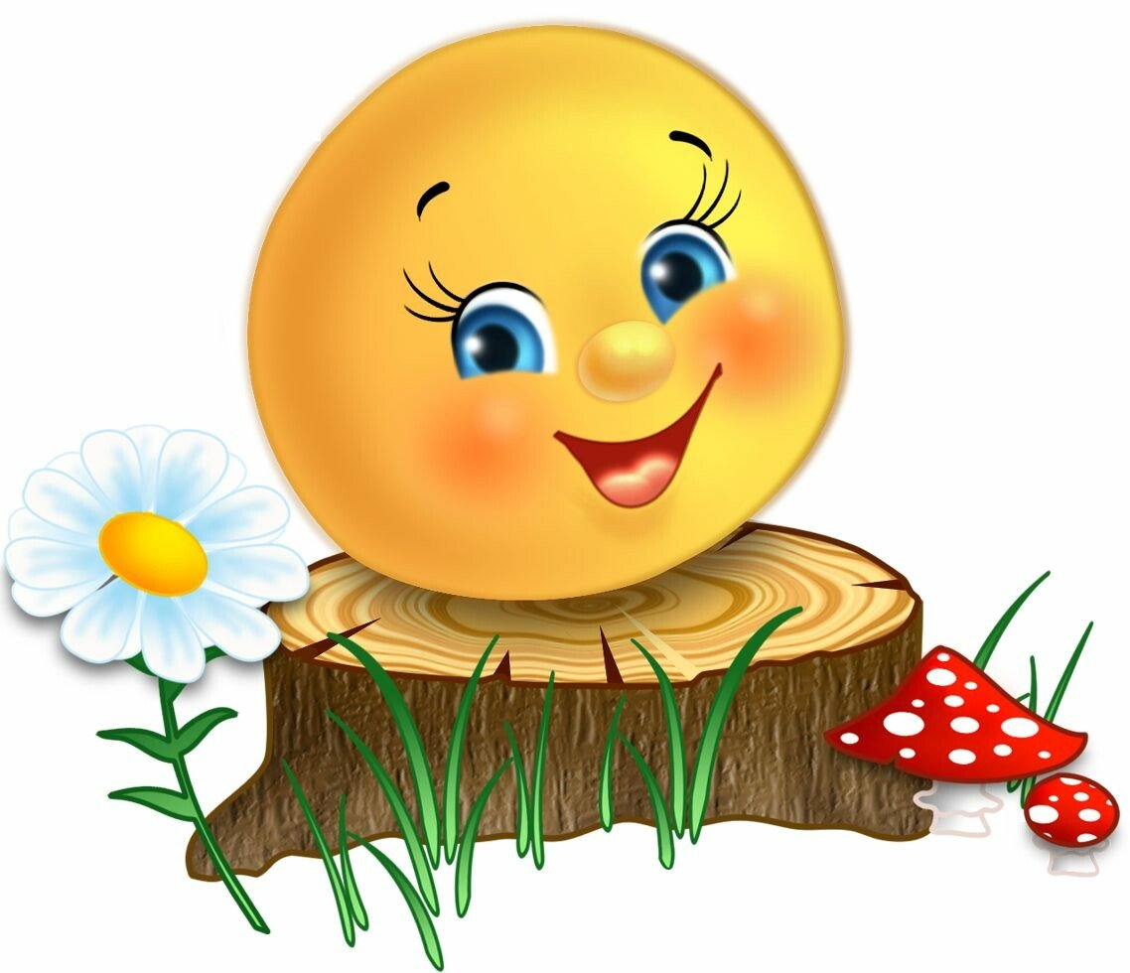
Мультфильм «Колобок»
ГАО ВО МГПУ Центр проектного творчества «Старт-ПРО»
ШКОЛА БУДУЩЕГО 2022
Автор проекта:
Зайнуддинова Ясмина
Руководители проекта:
Поляк Алёна Георгиевна
Кочура Александра Георгиевна
Москва 2022

Slide 2
Аннотация
На уроках литературы зачастую дети начальных классов не заинтересованы в прочтении литературы. Путём погружения в литературное произведение с помощью мультипликации, ребенок более подробно изучит героев, их цели, задачи и сам сюжет.
Дети своими руками рисуют/лепят героев, локацию в которой будет происходить действие, снимают, озвучивают героев и делают монтаж видеоролика. Таким образом, ребенок вовлечен в сам литературный рассказ, создавая его мультипликационную версию.

Slide 3
Проблема
Низкая заинтересованность к некоторым школьным предметам. С помощью мультипликационного погружения ребенок может заинтересоваться не только литературой, но и более глубокими естественными науками, такими как: математика, русский язык, окружающий мир.

Slide 4
Наша цель
развить творчество обучающихся посредством создания мультимедийных проектов и совершенствование процесса обучения
мотивировать и стимулировать желание детей к процессу обучения, тк это чаще всего монотонная деятельность и заинтересовать детей тяжело
Анимировать русскую народную сказку «Колобок» и использовать на уроках литературного чтения, чтобы повысить интерес учащихся к изучению родной литературы.

Slide 5
План работы
Прочитать сказку «Колобок»
Подготовить персонажей (нарисовать и вырезать) и фоны
Ознакомиться с работой в технике «перекладка»
Создать мультфильм, используя эту технику
Составить текст для озвучки мультфильма
Познакомиться с приборами для записи звука
Записать звук для мультфильма
Подобрать фоновую музыку для мультфильма
Смонтировать в готовый фильм
Показать одноклассникам на уроке литературного чтения.

Slide 6
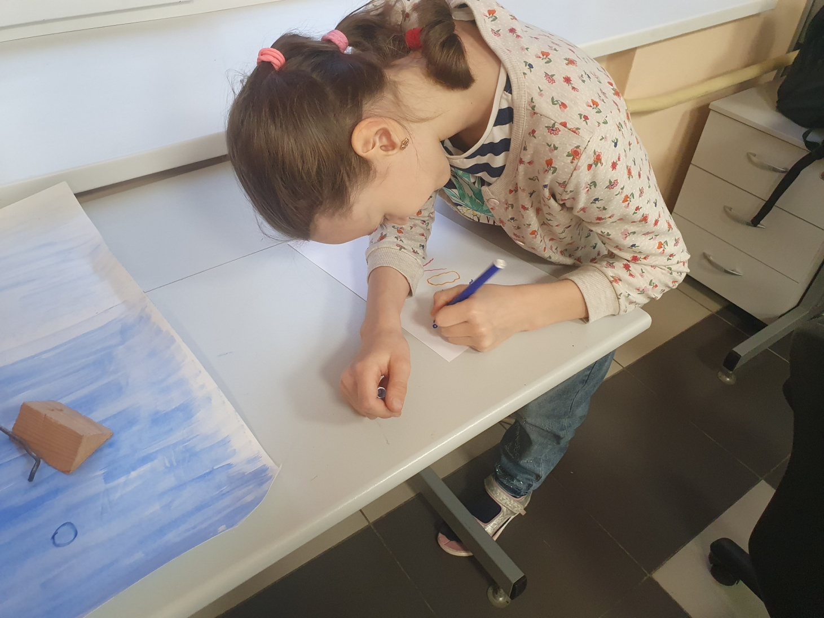
Процесс работы

Slide 7
Этапы работы над проектом:
1. Выбор сказки для мультфильма.
2. Разделение сказки на части, определение количества персонажей и фонов.
3. Подготовка персонажей (нарисовали и вырезали) и прорисовка фонов.
4. Составление плана съёмки мультфильма
5. Составление текста для озвучивания мультфильма
6. Поиск фоновой музыки для мультфильма
7. Подготовка раскадровки
8. Изучение техники перекладной анимации.
9. Покадровая съёмка мультфильма в технике «перекладка»
10. Запись видеоряда из полученных фотографий в программе «Мультипульт»
10. Запись голосовой части
11. Монтаж мультфильма в программе Adobe Premier Pro CS6 с помощью педагогов

Slide 8
Техническое обеспечение проекта:
Штатив
Камера
Диктофон
Колонка
Компьютер
Лампа

Slide 9
Программное обеспечение проекта:
Программа «Мультипульт»,
Adobe Premier Pro CS6,
Adobe Photoshop CS6

Slide 10
Фоновая музыка
Музыкальное произведение: песенка Колобка

Slide 11
Наш мультфильм
https://youtu.be/81WCsRkqCFA

Slide 12
Выводы, результаты работы над проектом.
В результате работы над проектом мы смогли в полной мере изучить сказку «Колобок», освоили технику «перекладка», отработали навыки работы с диктофоном и в программе «Мультипульт». Подобрали фоновую музыку для нашего мультфильма. У нас получился мультфильм, который теперь можно использовать для знакомства с русской народной сказкой «Колобок» на уроках литературного чтения.

